Slide 1
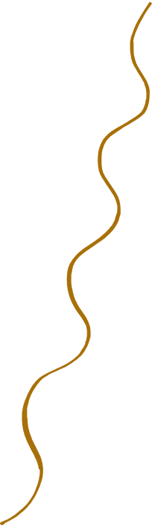


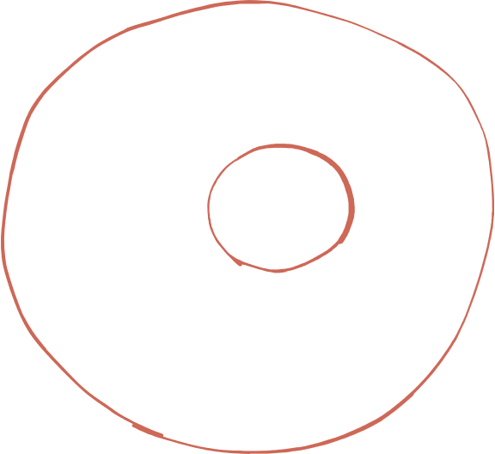


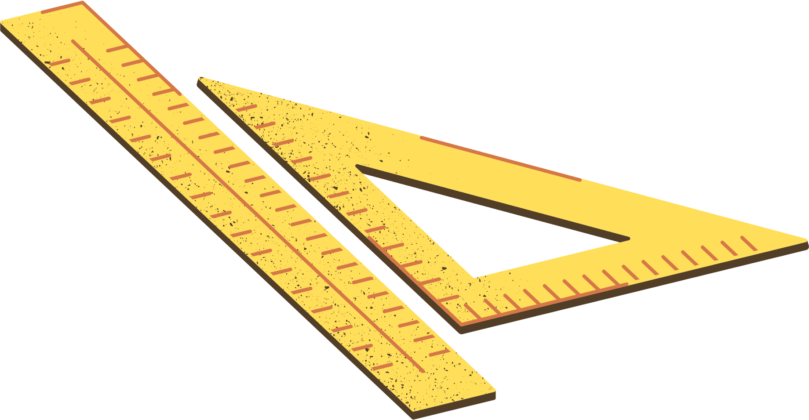

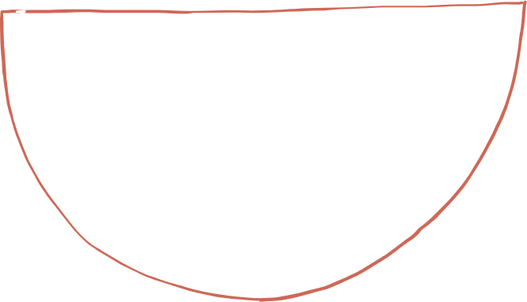

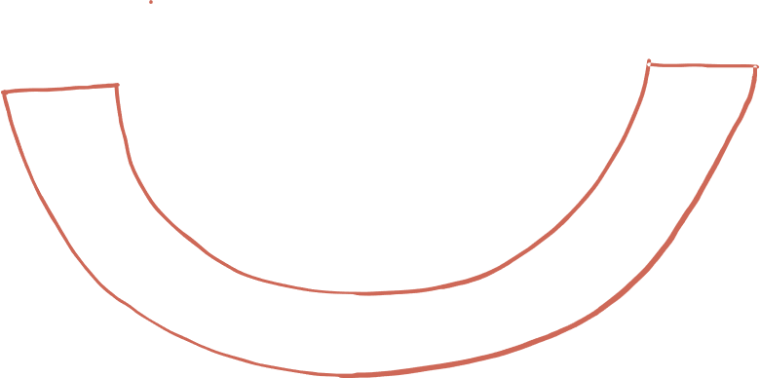



Mathematics, Grade 6, Lesson 3
PHÉP TÍNH LŨY THỪA
VỚI SỐ MŨ TỰ NHIÊN
Giáo viên
Trần Văn Đô

Slide 2



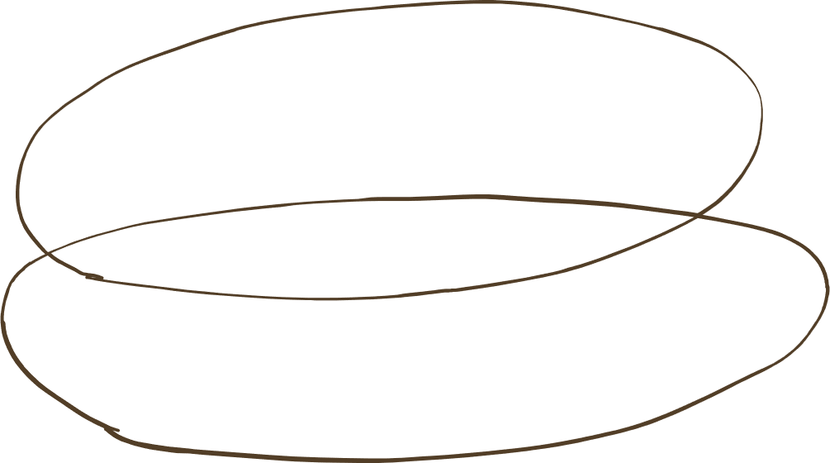
Phép tính lũy thừa với số mũ tự nhiên
Phép nâng
lên lũy thừa
Nhân hai lũy thừa cùng cơ số
Chia hai lũy
thừa cùng cơ số

Slide 3



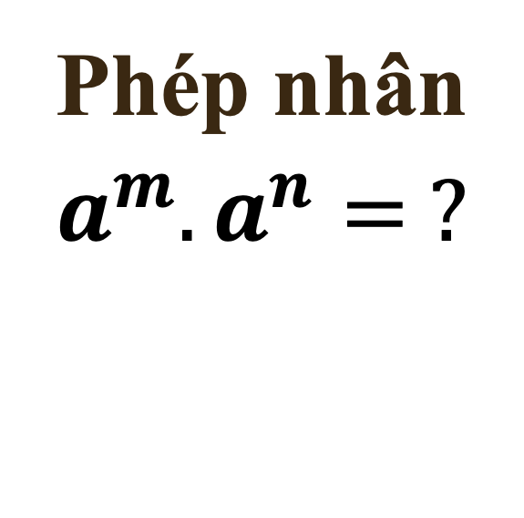
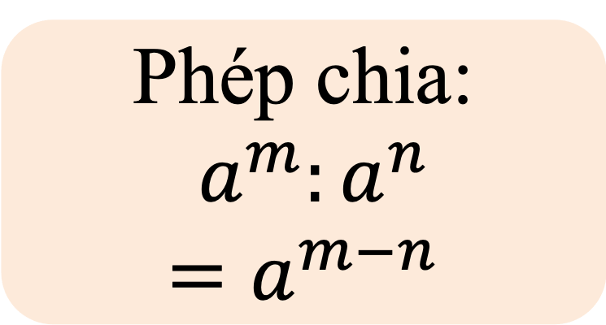

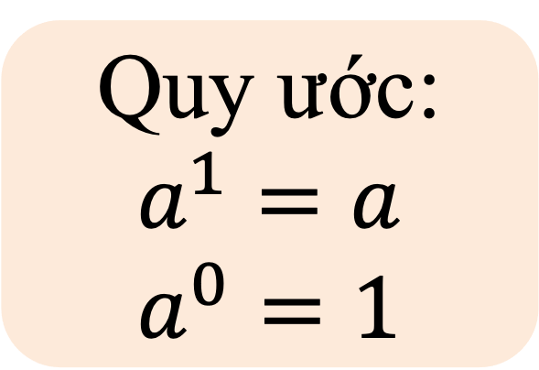
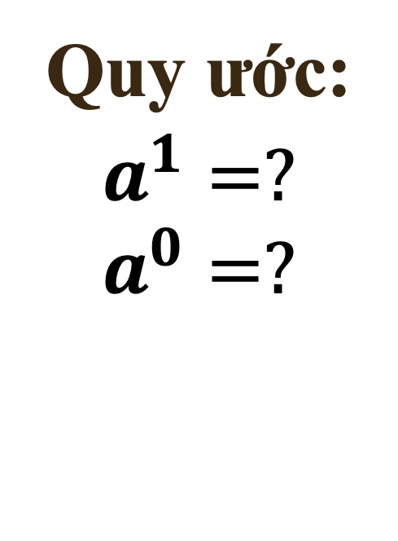


HOẠT ĐỘNG MỞ ĐẦU
Hoàn thành bảng sau đây
a là cơ số
n là số mũ
Cơ số là?
Số mũ là?
Quy ước:
$$a^{1}=?$$
$$a^{0}=?$$
Phép tính lũy thừa
với số mũ tự nhiên
$$a^{n}=\underset{n s\acute{ô} a}{\underbrace{a.a.a….a}}$$
Quy ước:
$$a^{1}=a$$
$$a^{0}=1$$
Phép nhân:
$a^{m}.a^{n}=a^{m+n}$
Phép chia:
$a^{m}:a^{n}=a^{m−n}$
Phép nhân
$$a^{m}.a^{n}= ?$$
Phép chia
$$a^{m}:a^{n}= ?$$

Slide 4


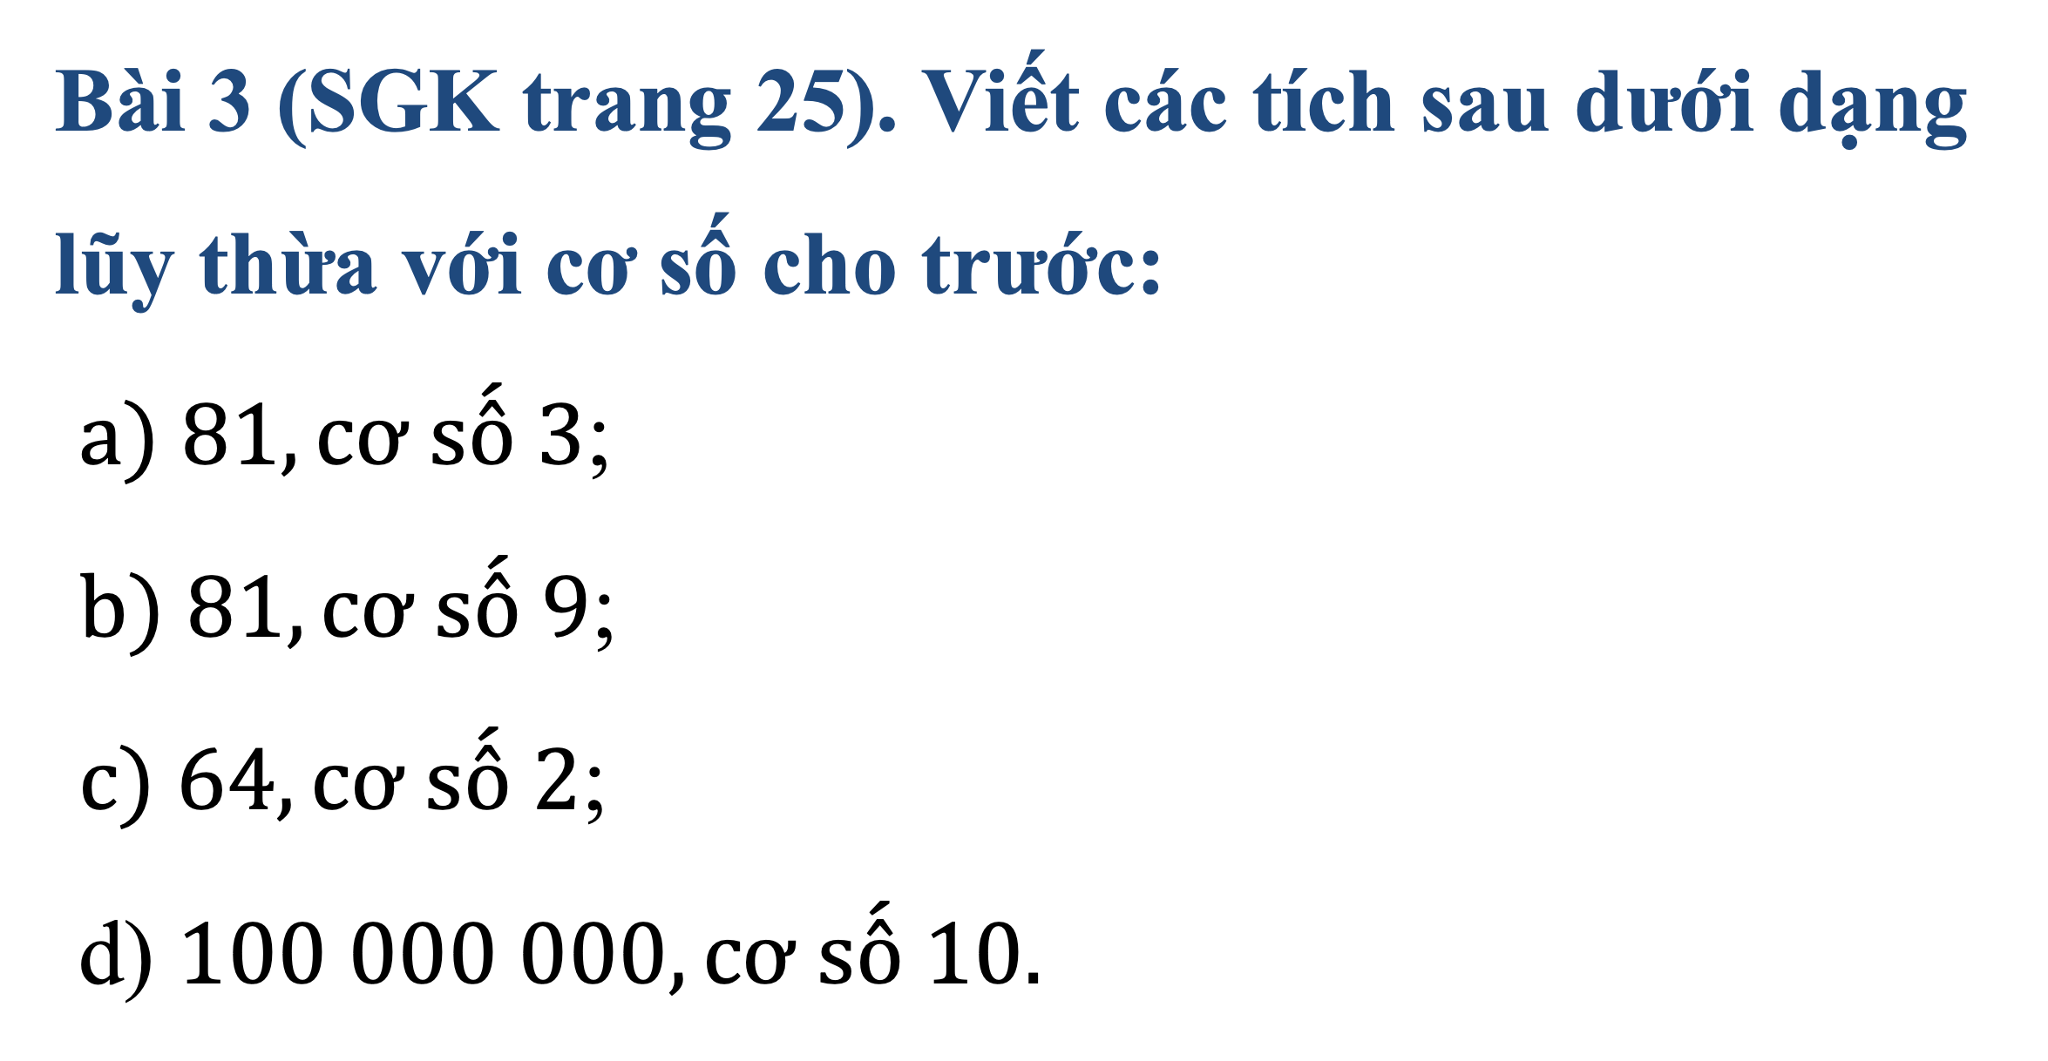
Dạng 1. Viết dưới dạng lũy thừa
Bài 3 (SGK trang 25). Viết các tích sau dưới dạng lũy thừa với cơ số cho trước:
$81, cơ s\acute{ô} 3$;
$81, cơ s\acute{ô} 9$;
$64, cơ s\acute{ô} 2$;
$100 000 000, cơ s\acute{ô} 10.$

Slide 5
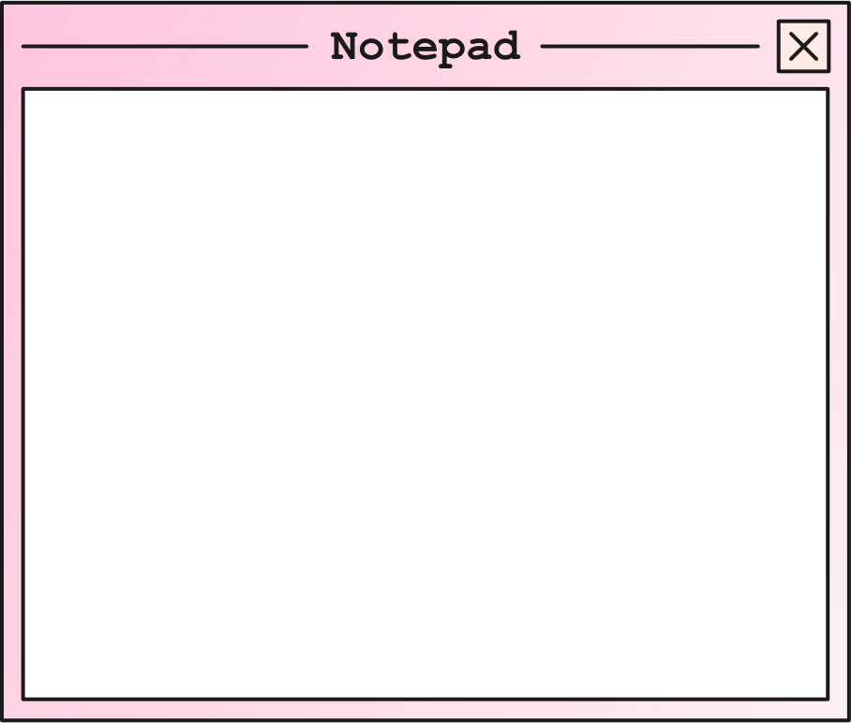





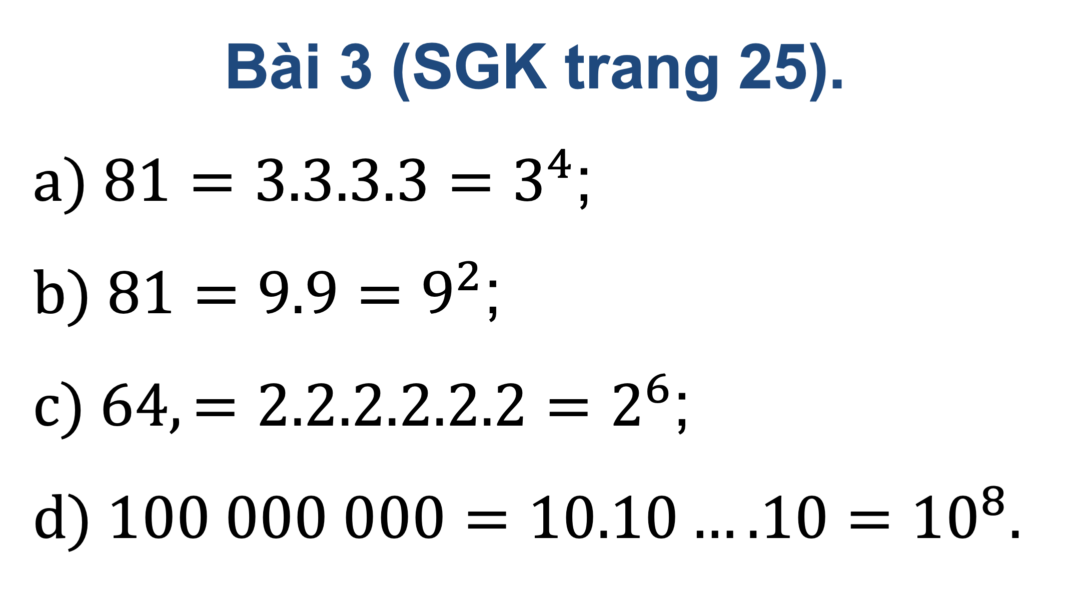
Bài 3 (SGK trang 25).
$81=3.3.3.3=3^{4}$;
$81=9.9=9^{2}$;
$64,=2.2.2.2.2.2=2^{6}$;
$100 000 000=10.10….10={10}^{8}.$
8

Slide 6
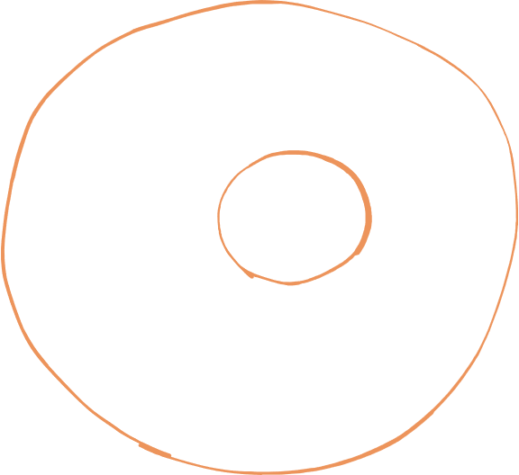
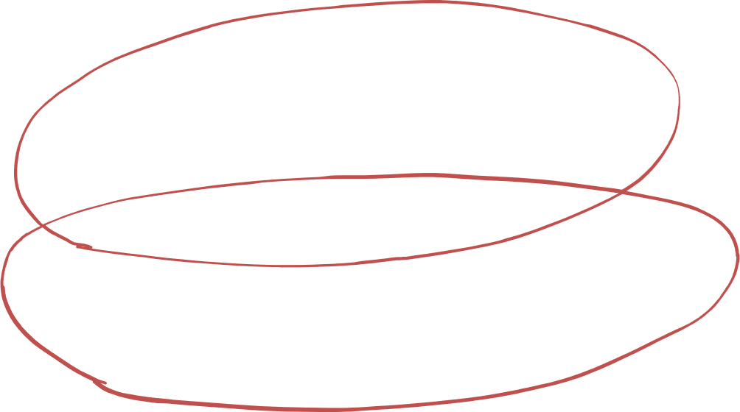
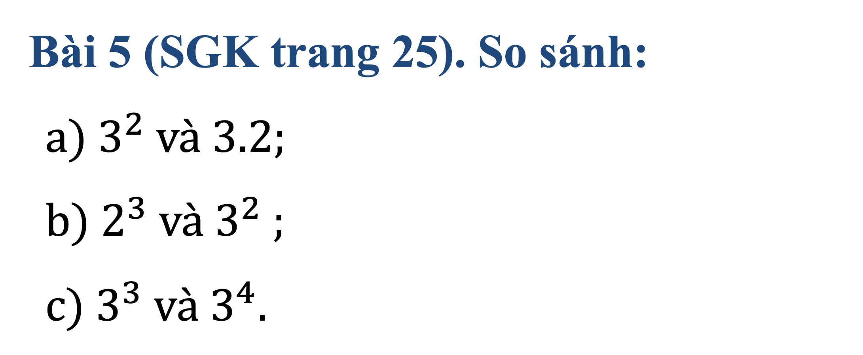
Dạng 2. So sánh hai lũy thừa
Bài 5 (SGK trang 25). So sánh:
$3^{2} và 3.2;$
$2^{3} và 3^{2} ;$
$3^{3} và 3^{4}.$

Slide 7

Bài 5 (SGK trang 25).
$$a) 3^{2}=3.3=9;3.2=6$$
$$Do 9>6 nên 3^{2}>3.2;$$
$${b)2}^{3}=2.2.2=8; 3^{2}=3.3=9$$
$$Do 8<9 nên{ 2}^{3}<{ 3}^{2};$$
$$c) 3^{3} và 3^{4}$$
$Do 3<4 nên{ 3}^{3}<{ 3}^{4}$.

Slide 8

HOẠT ĐỘNG LUYỆN TẬP
Dạng 3. Một số bài tập thực tế
Bài 6/SGK trang 25:
Khối lượng của Mặt Trời khoảng 1988550.10²¹ tấn, khối lượng của trái đất khoảng 6. 10²¹ tấn ( Nguồn : http://nssdc.gsfc.nasa.gov). Khối lượng của Mặt Trời gấp khoảng bao nhiêu lần khối lượng của Trái Đất.

Slide 9
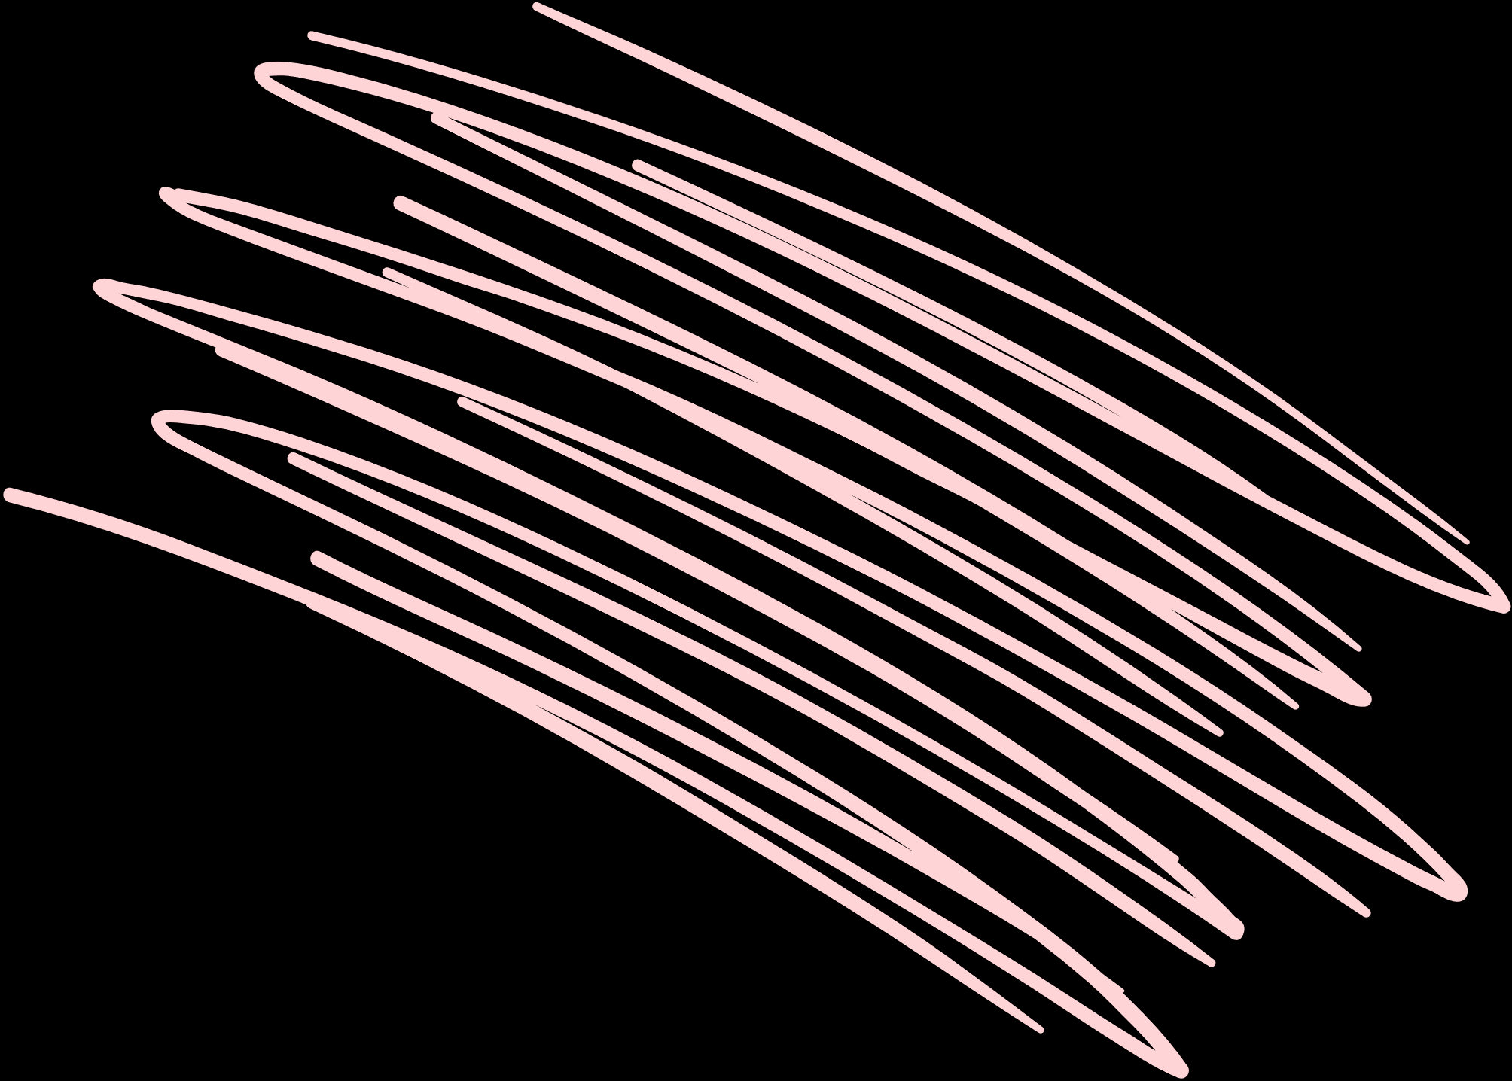
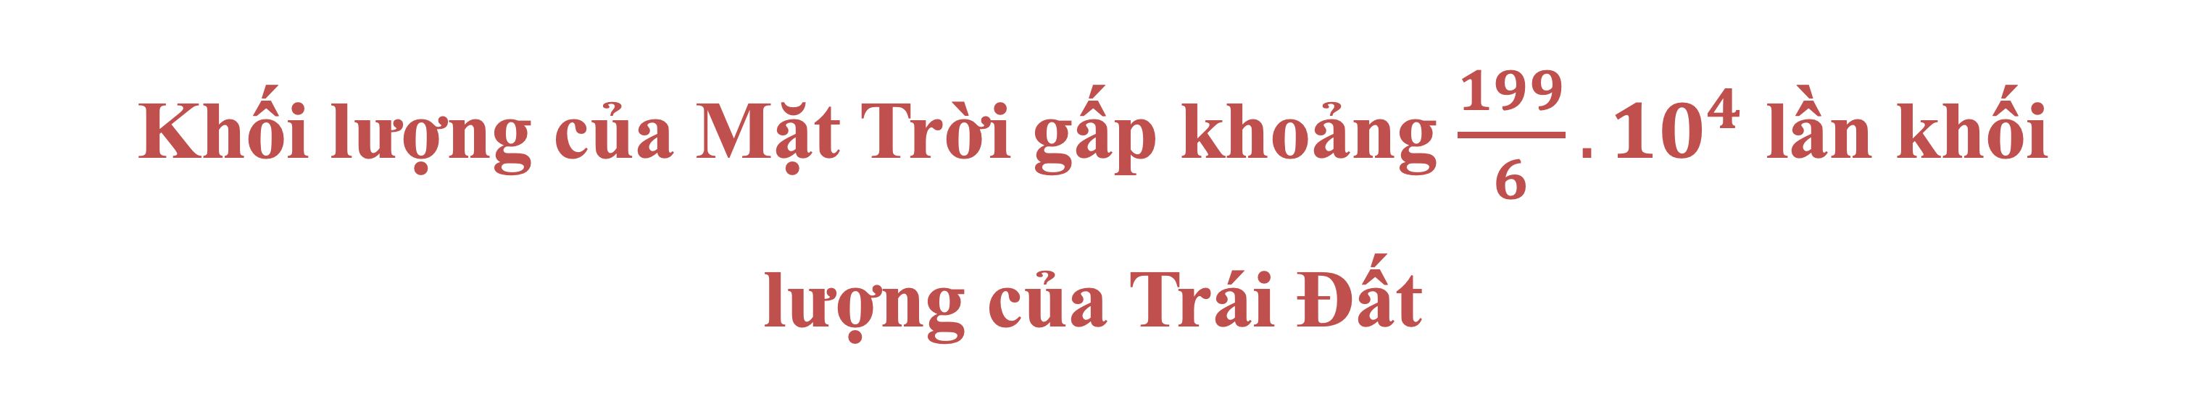
HOẠT ĐỘNG LUYỆN TẬP
Bài 1: (Bài 6 /SGK trang 25).
$$Xét:\left({199.10}^{25}\right):\left({6.10}^{21}\right)=\left(199:6\right).\left({10}^{25}:{10}^{21}\right)=\frac{199}{6}{.10}^{4}$$
Khối lượng của Mặt Trời gấp khoảng $\frac{199}{6}{.10}^{4}$ lần khối
lượng của Trái Đất

Slide 10
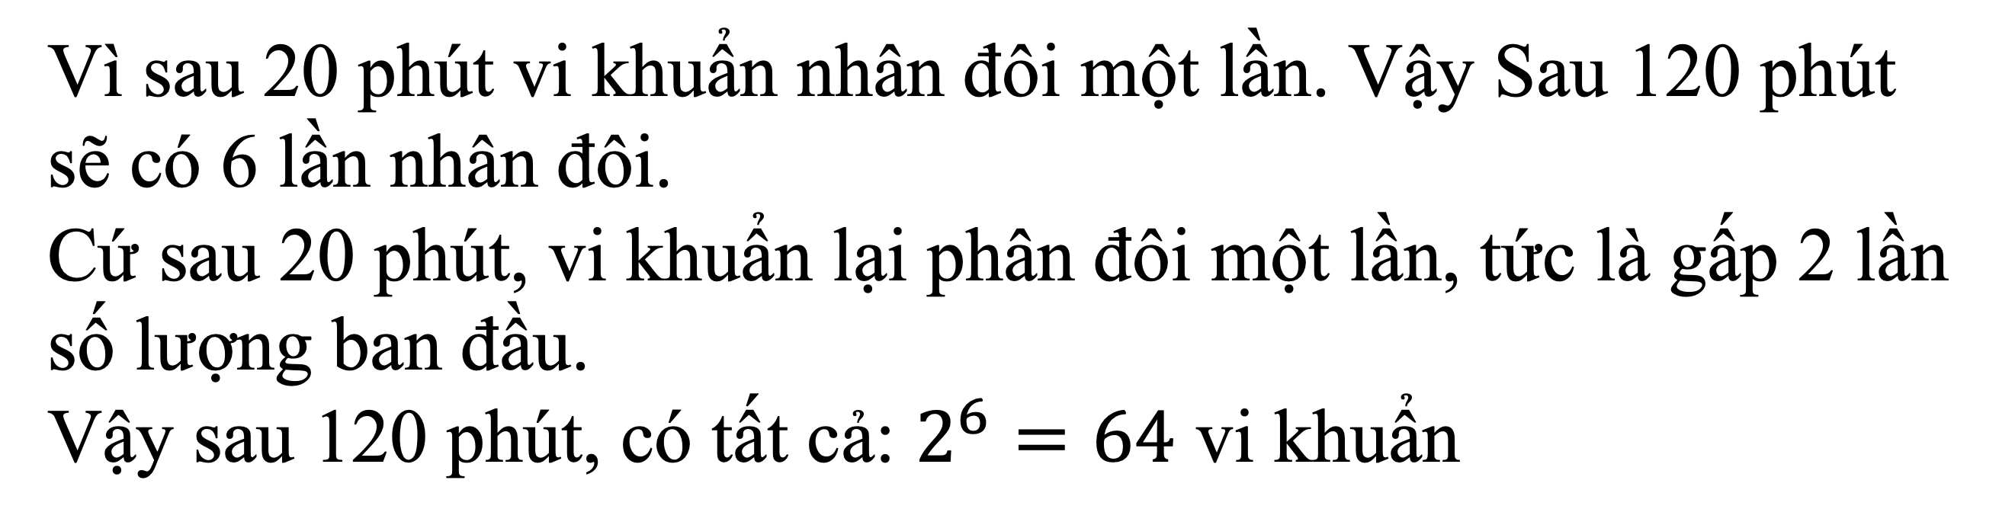
HOẠT ĐỘNG LUYỆN TẬP
Bài 2:
Tìm số vi quẩn E.coli sau 120 phút có bao nhiêu vi quẩn giả sử lúc đầu có 1 vi quẩn (trong điều kiện nuôi cấy thích hợp cứ 20 phút thì phải nhân đôi một lần)?
Vì sau 20 phút vi khuẩn nhân đôi một lần. Vậy Sau 120 phút sẽ có 6 lần nhân đôi.
Cứ sau 20 phút, vi khuẩn lại phân đôi một lần, tức là gấp 2 lần số lượng ban đầu.
Vậy sau 120 phút, có tất cả: $2^{6}=64$ vi khuẩn

Slide 11




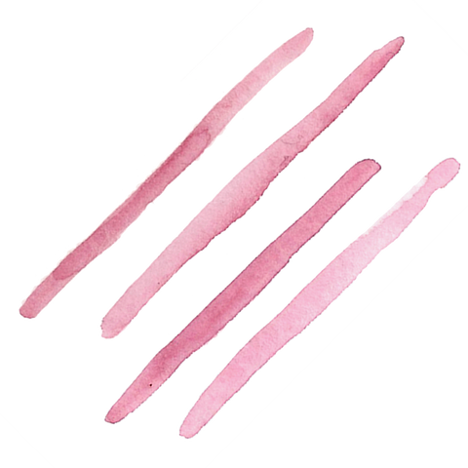
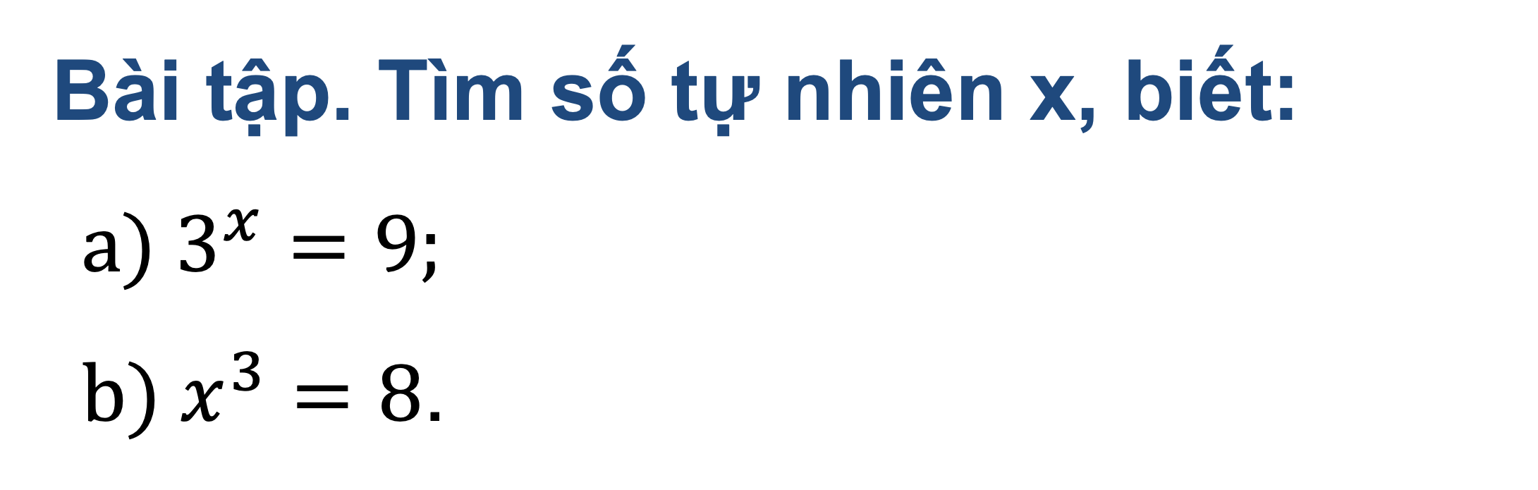
HOẠT ĐỘNG VẬN DỤNG
Dạng 4. Tìm x, biết
Bài tập. Tìm số tự nhiên x, biết:
$3^{x}=9;$
$x^{3}=8$.

Slide 12

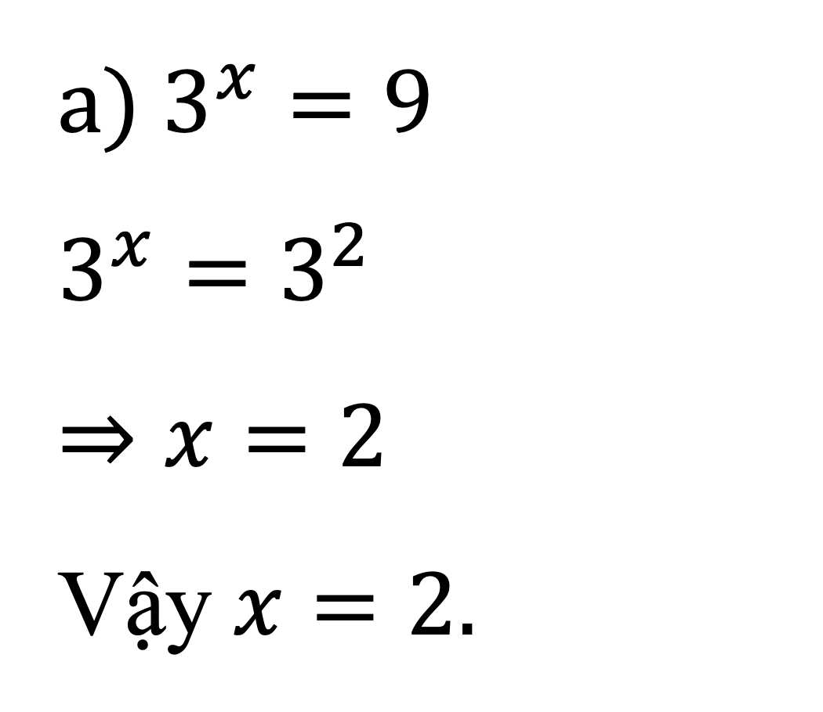
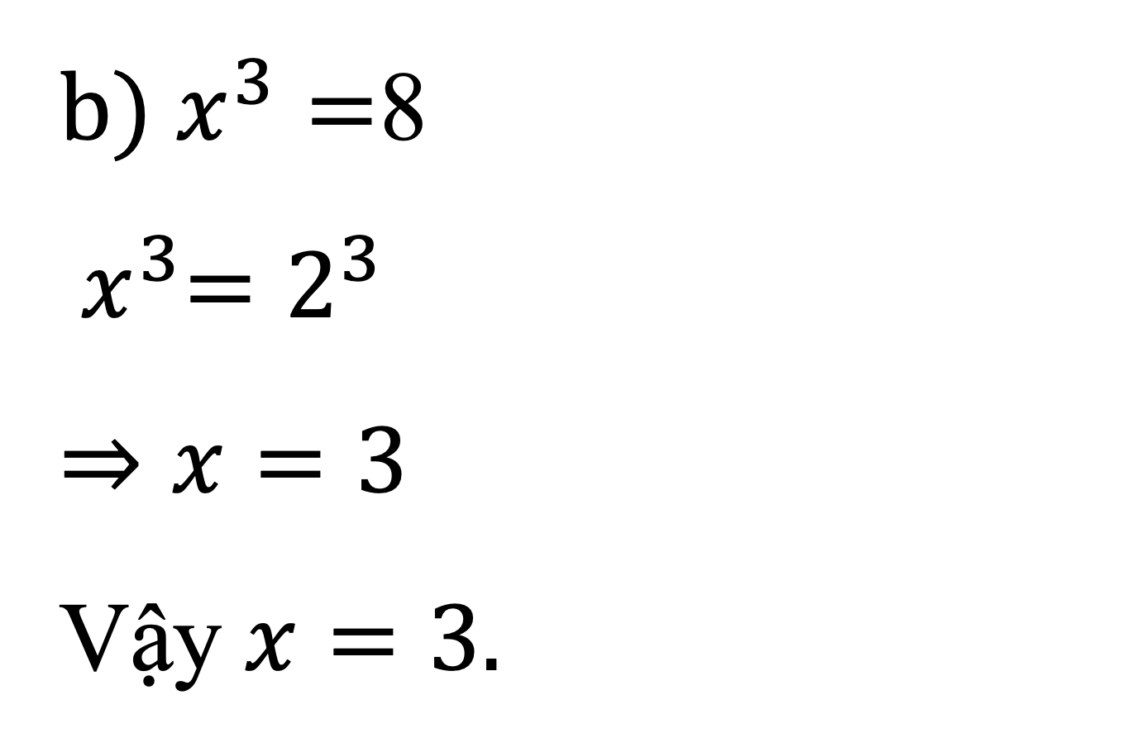
HOẠT ĐỘNG VẬN DỤNG
Bài tập. Tìm số tự nhiên x, biết:
$${a) 3}^{x}=9$$
$$3^{x}=3^{2}$$
$$⇒x=2$$
Vậy$x=2.$
${b) x}^{3}=$8
$${{ x}^{3}=2}^{3}$$
$$⇒x=3$$
Vậy$x=3.$

Slide 13

HƯỚNG DẪN TỰ HỌC Ở NHÀ
Nắm khái niệm lũy thừa, cách đọc lũy thừa , phân biệt cơ số, số và số mũ; cách viết lũy thừa, viết gọn một tích của nhiều số giống nhau bằng lũy thừa, tính được lũy thừa của một số tự nhiên.
Biết nhân, chia hai lũy thừa có cùng cơ số.
Xem lại các dạng bài tập đã chữa
Chuẩn bị giờ sau: Thứ tự thực hiện phép tính
Làm BT 1, 2, 4, 7/SGK + PBT

